Slide 1
状态估计 - 问答清单

Slide 2
第一章 概率论
状态估计是干什么用的？
状态估计为啥跟概率论扯上了关系？
小插曲：如何用数学来研究现实问题？
贝叶斯公式是怎么用在状态估计中的？
贝叶斯公式的分母有几种变式？
矩是啥？
期望和方差的数学定义和样本求法有啥区别？
独立性和不相关性，你能说清楚吗？
什么是归一化积？为什么可用于状态估计？
关于香农信息，你能想到什么？
关于马氏距离，你有哪些理解？
关于协方差矩阵，能想到哪些性质？
高斯推断：联合分布的边缘化有哪些要点？
高斯分布的独立性和不相关性有什么关系？
高斯分布的归一化积结果是什么？
SMW公式
高斯分布的非线性变换，结果是啥？

Slide 3
状态估计是干什么用的？
行业背景：机器人、自动驾驶、无人机的刚性需求，从目标状态到系统状态
闭环反馈链：
目标状态 → 控制算法 → 控制对象 → 系统状态
状态估计就是系统状态到控制算法的反馈
目的：以最好的方式利用传感器！
实质：根据先验和测量，对系统的内在状态进行某种最优重构

Slide 4
状态估计为啥跟概率论扯上了关系？
很简单，状态是一个随机变量
概率论是研究随机变量的学科
研究状态，就是研究随机变量的概率分布

Slide 5
小插曲：如何用数学来研究现实问题？
答案是通过模型作为桥梁。也就是，模型是数学和现实世界的桥梁。
数学要干的就是三件事：
建立模型，现实世界数学化
修正模型，使之更符合现实世界
在模型内研究解决问题

Slide 6
贝叶斯公式是怎么用在状态估计中的？
联合 = 条件 × 边缘
后验 = 观测 × 先验 × 归一化
专有名词的对应关系：先验、传感器模型、后验、归一化参数

Slide 7
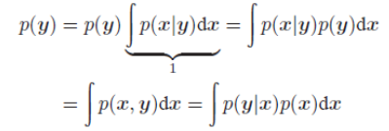
贝叶斯公式的分母有几种变式？

Slide 8
矩是啥？
有时候给出一个概率分布很困难，就会转而采用矩来进行刻画
0阶矩是1；1阶矩是期望；二阶矩是方差；三阶偏度；四阶峰度

Slide 9
期望和方差的数学定义和样本求法有啥区别？
期望定义，数学定义，不再多说
方差定义，对状态去中心化，然后列乘行，变成n×n矩阵；上述矩阵的期望就是协方差矩阵
样本求期望：直接求均值
样本求方差：每一个样本减去均值，然后列乘行，变成n×n矩阵；对上述矩阵求均值，注意贝塞尔修正！

Slide 10
独立性和不相关性，你能说清楚吗？
独立性p(xy) = p(x)p(y)
不相关性E[xy^{T}] = E[x] E[y]^{T}
物理意义上讲，独立表示两者没有关系，不相关性表示两者没有线性关系（不代表没有其他关系）
独立一定不相关，不相关不一定独立
对于高斯分布，两者等价

Slide 11
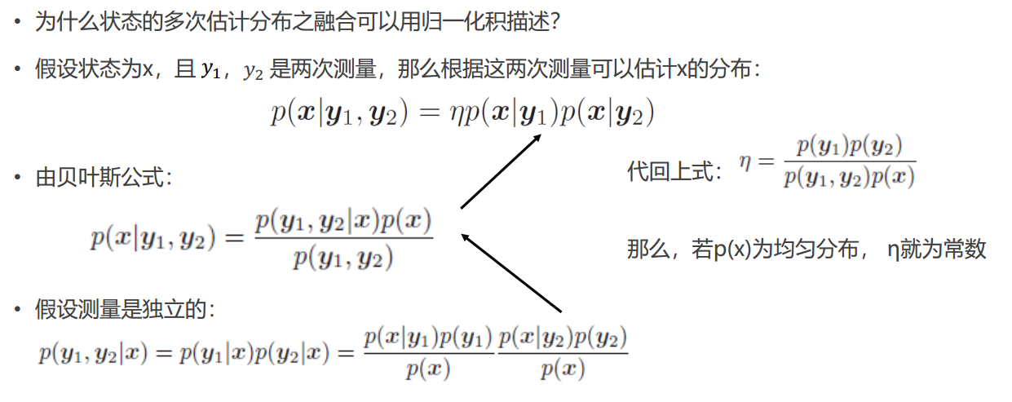
什么是归一化积？为什么可用于状态估计？
它的重大物理意义就是多个分布的融合！

Slide 12
关于香农信息，你能想到什么？
定义是什么？-ln[p(x)]？错了，是-E[ln p(x)]。概率密度的对数函数的负期望，也叫负熵
用来干什么的？用来描述分布的混乱情况。越混乱，负熵越大。

Slide 13
关于马氏距离，你有哪些理解？
给出一个自己的定义，哈哈。马氏距离就是随机变量x距离其分布中心的一个一维距离值
它的具体形式是随机变量x去中心化，然后行乘列变成一维。当然，要以信息矩阵为其权重。

Slide 14
关于协方差矩阵，能想到哪些性质？
半正定对称矩阵
其形式通常为椭圆形或者椭球形，背后是标准正态分布的线性变换。

Slide 15
高斯推断：联合分布的边缘化有哪些要点？
结论是什么？
是怎么推出来的？
关于舒尔补，如何记忆？
舒尔补一定要学会自己推导和背诵

Slide 16
高斯分布的独立性和不相关性有什么关系？
结论 ： 两者是等价的
一般意义是：
独立表示两个概率分布没有任何关系
不相关表示两个概率分布不存在线性关系

Slide 17
高斯分布的归一化积结果是什么？
意义就是两个高斯分布融合
协方差矩阵方面：是信息矩阵相加
均值方面：是加权均值相加

Slide 18
高斯分布线性化的结果是什么？
太简单了，哈哈哈

Slide 19
SMW公式
两个乾坤大挪移公式：
(D + CAB)⁻¹ = D⁻¹ - D⁻¹C(A⁻¹+BD⁻¹C)⁻¹BD⁻¹
(D + CAB)⁻¹CA = D⁻¹C(A⁻¹+BD⁻¹C)⁻¹

Slide 20
高斯分布的非线性变换，结果是啥？
均值，函数值
方差：传递协方差 + 观测协方差

Slide 21
第二章 线性高斯系统
最基本的是：问题是怎么定义的？
解决批量LG系统的方法有哪两种？
小插曲：二次型求导的分子布局和分母布局
如何看待LG系统的MAP和贝叶斯推断的结果？
对于系统的能观性，如何检索思考？
MAP估计的协方差是什么？
递归平滑算法的使命是什么？
递归平滑算法的方法和步骤是怎样的？
我一直说要背的卡尔曼增益三公式，是什么？
如何理解卡尔曼滤波的数学本质？
卡尔曼增益后验均值和方差的更新是什么形式？
不带卡尔曼增益K的卡尔曼滤波是什么形式？
老问题：带卡尔曼增益的经典形式是什么？
如何通过MAP来推导得出卡尔曼滤波？
如何通过贝叶斯推断得到卡尔曼滤波？

Slide 22
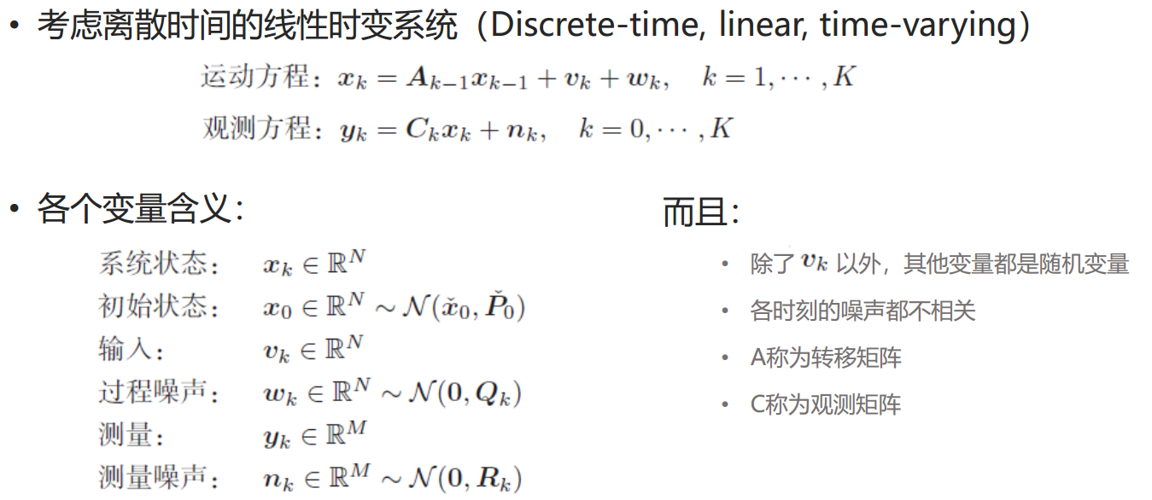
最基本的是：问题是怎么定义的？
白话：
某时刻系统的状态 = 上一时刻的状态乘以转移矩阵 + 控制量 + 控制噪声
该时刻的观测量 = 该时刻的状态乘以观测矩阵 + 观测噪声

Slide 23
解决批量LG系统的方法有哪两种？
MAP - 最大后验估计
手推一遍：
问题建模→贝叶斯换序→因式分解→高斯分布→提升形式
贝叶斯推断 - 高斯推断
预测和观测分别提升形式→写出联合分布

Slide 24
小插曲：贝叶斯公式有什么心得？
贝叶斯公式用来换序：交换“|”两边的变量
如果除了要交换的量，还有其它量，则可以先把其他量删掉，后面再补上。
例如，对于p(x|v,y)，我们要交换x和y的顺序，则可以先把v忽略掉： p(x|y) = p(y|x)·p(x) / p(y) 然后把v补上： p(x|v,y) = p(y|x,v)·p(x|v) / p(y|v) = η·p(y|x)·p(x|v)

Slide 25
小插曲：p(x|v)和p(y|x)的因式分解，你真的看懂了吗？
尤其是p(x|v)，这个建议先忽略条件v，然后p(x)实际是一个联合分布，写成条件*边缘，则柳暗花明了！

Slide 26
小插曲：一群高斯分布的乘积的最大值，用什么思路求解？
看到高斯分布的累乘，则直接取对数，变成累加。前面的常数项忽略，最后就变成一群马氏距离和的最小值
马氏距离其实是一个二范数，和的最小值可不就是最小二乘了么

Slide 27
小插曲：写成提升形式，有哪些心得？
累加形式和提升形式是可以相互转化的
累加形式比较符合数学直观，提升形式则有一定的抽象性
提升形式就是(z-Hx)^{T}W⁻¹(z-Hx)。有以下几个要点：
就是要写出z、H、x、W而已
残差里面怎样区分预测和观测？很简单，与状态量x无关的项就是观测，有关的就是预测。

Slide 28
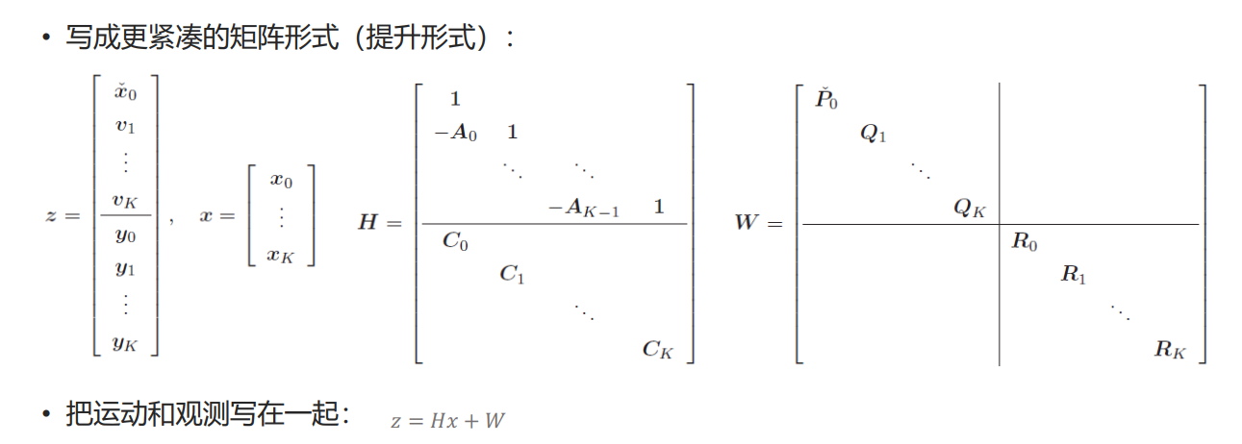

Slide 29
小插曲：二次型求导的分子布局和分母布局
可以在知乎搜索“二次型求导”
也可以去wiki上查
注意求导有两种定义方式：就是分子布局和分母布局。
我们常用的雅克比形式是分子布局。

Slide 30
如何看待LG系统的MAP和贝叶斯推断的结果？
MAP得到的是最可能的点估计，贝叶斯推断得到的是均值
在LG系统下两者相等
贝叶斯推断得到了估计的协方差

Slide 31
对于系统的能观性，如何检索思考？
如何用大白话说出能观性的含义？——能否通过观测变量唯一地确定系统状态
如何用公式推导能观性的条件？——最后rank(H^{T}) = N(K+1)
如果有先验，是什么情形？
如果没有先验，又会是什么情形？

Slide 32


MAP估计的协方差是什么？
后验的逆 =

Slide 33
递归平滑算法的使命是什么？
我们想得到递归问题的解法
我们想要从批量问题的解决方案中，推导处递归问题的解决方案

Slide 34
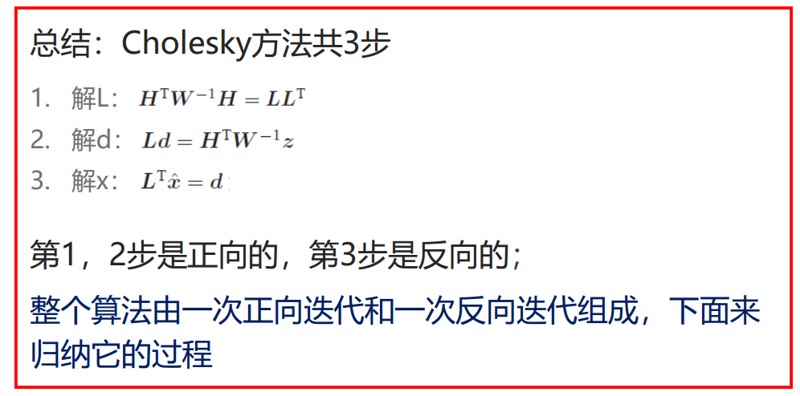
递归平滑算法的方法和步骤是怎样的？
方法：cholosky分解
步骤：

Slide 35
我一直说要背的卡尔曼增益三公式，是什么？
一定要记住的是定义式：
K = 后验协方差 × 观测矩阵转置 × 观测协方差的逆
协方差传播率：
后验信息矩阵 = 先验信息矩阵 + 转换后的观测协方差矩阵
上面的信息结合，再使用SMW公式，就能得到三个K的定义

Slide 36
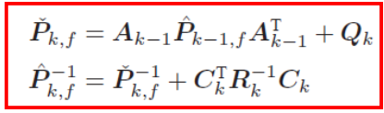
如何理解卡尔曼滤波的数学本质？
本质是什么呢？
预估阶段是一个函数变换！
校正阶段是一个高斯归一化积！
更具体地说，预估阶段是高斯分布的线性或非线性变换；而观测阶段是高斯分布的乘积！！这是一个决定性的性质，它决定了卡尔曼滤波的方方面面
比如先验的协方差传播是函数形式，后验的协方差传播却是一个明显的高斯分布乘积

Slide 37
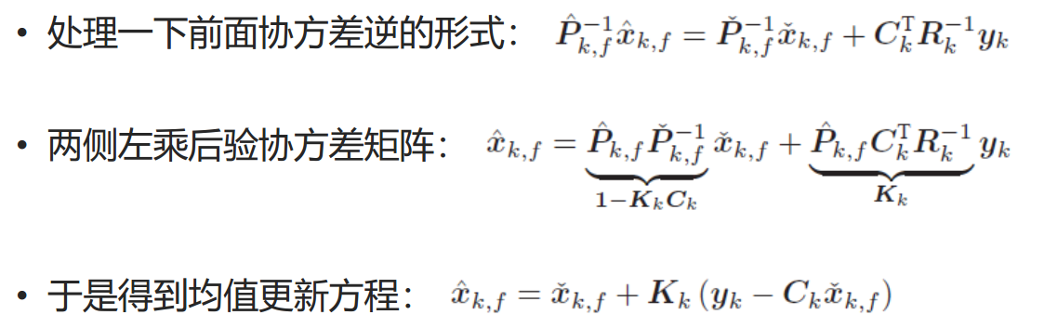

卡尔曼增益后验均值和方差的更新是什么形式？

Slide 38



不带卡尔曼增益K的卡尔曼滤波是什么形式？
先验 ：
均值（略）
协方差：函数传递
后验：
均值：
协方差：高斯归一化积

Slide 39
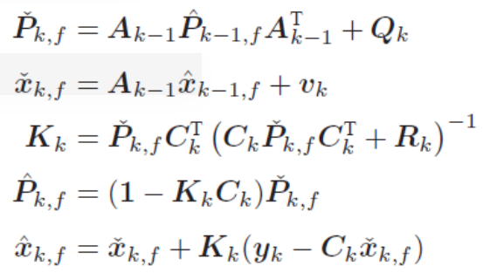
老问题：带卡尔曼增益的经典形式是什么？

Slide 40
如何通过MAP来推导得出卡尔曼滤波？
关键：问题如何定义？

Slide 41
如何通过贝叶斯推断得到卡尔曼滤波？
关键：问题如何定义

Slide 42
第三章 非线性系统
关于马尔可夫性和贝叶斯滤波，你能理解吗？
都在说线性化，那么数学上怎么做线性化？
在状态估计里面，怎么做线性化？
EKF是什么形式？
EKF缺点是什么？
广义高斯滤波是啥？有啥作用？
迭代卡尔曼滤波是啥意思？
处理非线性函数都有哪些方法？
蒙特卡洛法的操作步骤、主要优缺点是什么？
线性化方法不准确的原因有哪四点？
Sigma变换，你能想到什么？
Sigma变换的操作是什么？
线性化方法下，均值和方差不准体现在哪些方面？
请简述粒子滤波的流程
请简述SPKF/UKF的步骤
几种滤波器的比较图
用自己的语言，检索回忆描述最小二乘问题、牛顿法、高斯牛顿法的推导

Slide 43
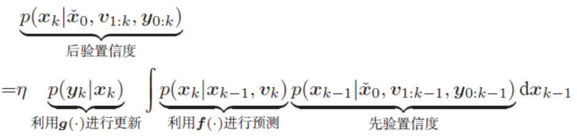
关于马尔可夫性和贝叶斯滤波，你能理解吗？
马尔可夫性指的是，由k-1时刻就可以推得k时刻
贝叶斯滤波其实就是在广义pdf上，定义了一个控制预估 + 观测矫正的过程

Slide 44
都在说线性化，那么数学上怎么做线性化？
我们这里指的是非线性函数的线性化
线性化一定有一个线性化工作点
线性化指的是在工作点附近的线性化
线性化指的是在工作点附近，用一个线性函数近似表示非线性函数
理解到这里，才是方法：
工作点附近 ： 非线性函数 ≈ 工作点函数值 + 自变量1雅可比 × Δ自变量1 +自变量2雅可比 × Δ自变量2 + …
其实就是 y = y0 + k(x-x0)的升级版

Slide 45
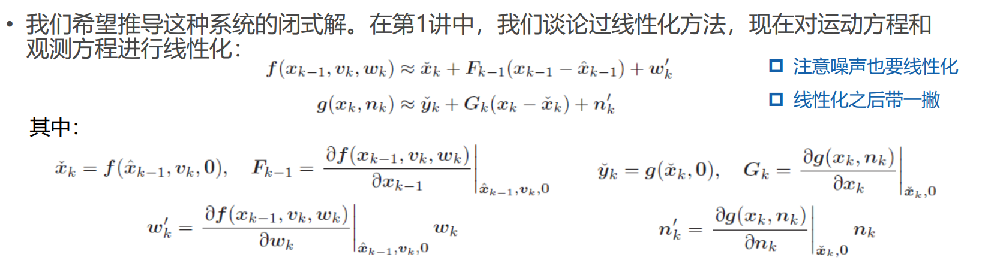
在状态估计里面，怎么做线性化？
需要手动推导一下
下面是截图答案

Slide 46
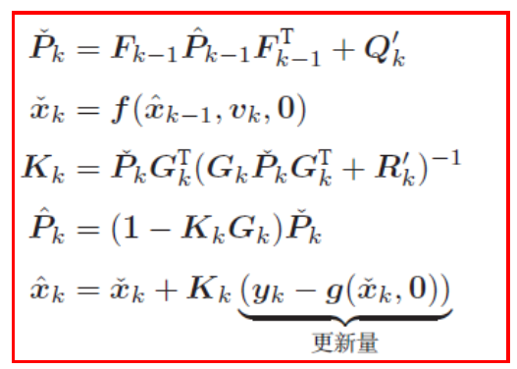
EKF是什么形式？

Slide 47
EKF问题是什么？
不是无偏的
不保证收敛
线性化点离真值可以比较远

Slide 48
广义高斯滤波是啥？有啥作用？
就是高斯推断的一个应用
没啥作用

Slide 49
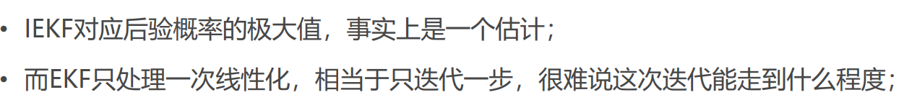
迭代卡尔曼滤波是啥意思
EKF不止进行一次
就是把上一次滤波的结果作为下一次的工作点，迭代进行

Slide 50
处理非线性函数都有哪些方法？
线性化点近似法
蒙特卡洛法
Sigma变换法

Slide 51
蒙特卡洛法的操作步骤、主要优缺点是什么？
步骤：对于非线性变换，对于输入部分大量采样，计算非线性变换后的值，再用变换后的值构建输出分布
主要优点：可以用于任何分布
主要缺点：计算量随维数指数增长

Slide 52
线性化方法不准确的原因有哪四点？
X均值有问题，只是个估计
Y均值有问题，只是个估计
分布有问题，不是高斯分布硬要用
非线性线性化本身也是个近似

Slide 53
Sigma变换，你能想到什么？
好像是对某个东西进行cholosky分解，对协方差吗？
对L进行一堆带根号的操作，得到一些列的点……
————————————————————————

Slide 54
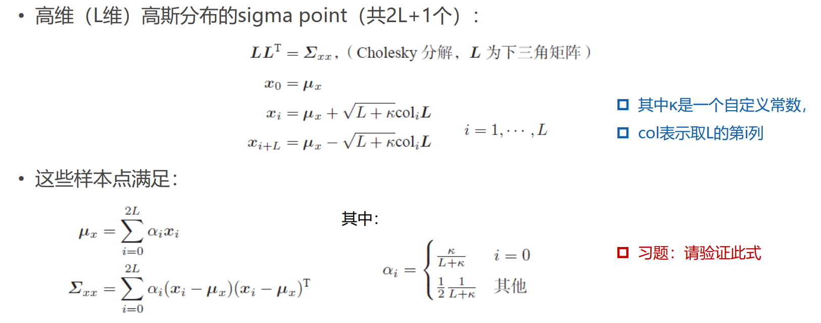
Sigma变换的操作是什么？
手写一遍，口述一遍

Slide 55
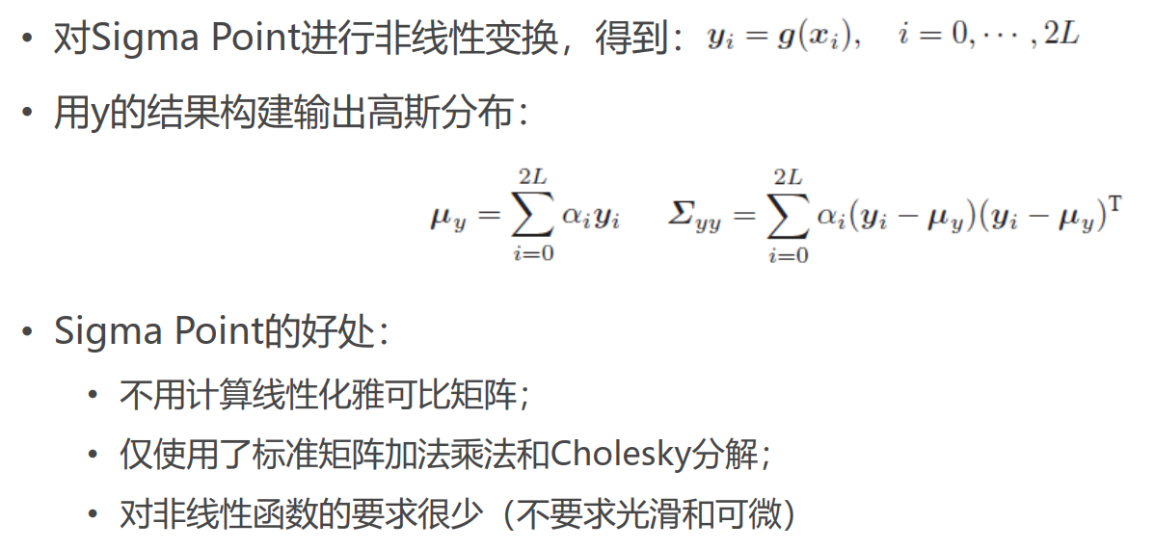

Slide 56
线性化方法下，均值和方差不准体现在哪些方面？
均值有偏，方差偏小

Slide 57
请简述粒子滤波的流程
第一步，依概率采样
第二步，运动方程预测
第三步，根据观测方程更新权重
第四步，依权重重采样

Slide 58
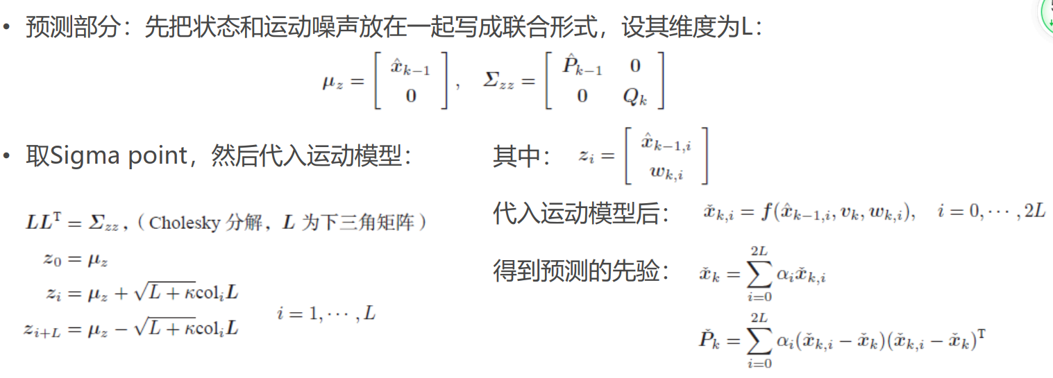
请简述SPKF/UKF的步骤
预测部分

Slide 59
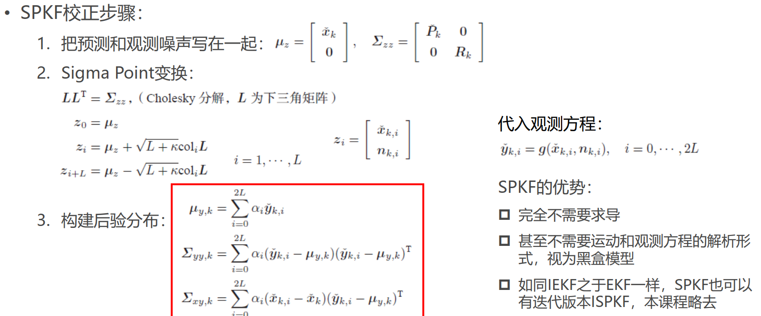
观测部分，注意要再带入到广义高斯滤波里面进行高斯推断

Slide 60
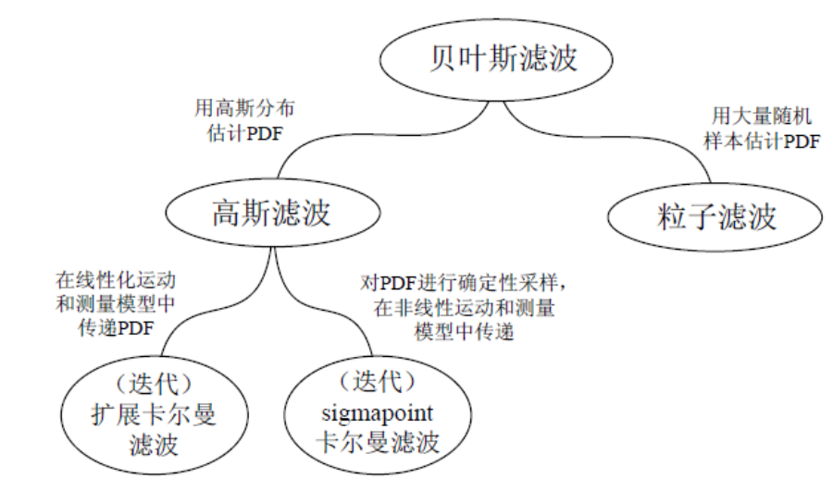
几种滤波器的比较图

Slide 61
用自己的语言，检索回忆描述最小二乘问题、牛顿法、高斯牛顿法的推导
参见状态估计书
残差函数的构建F = e^{T}W⁻¹e
残差函数的归一化F = u^{T}u。运用了LL^{T}=W⁻¹
对F二阶泰勒展开，得到牛顿法HΔx = -J^{T}
如果对u二阶泰勒展开，得到高斯牛顿法J^{T}JΔx = J^{T}u
加上λD，变成LM算法(J^{T}J + λD )Δx = J^{t}u
带回误差e，变成J^{T ∑-1}J Δx = J^{T∑-1}b

Slide 62
第四章 偏差、匹配和外点
关于偏差，你能总结出几点？
使用增广的方法对付偏差，有哪些要点？
RANSAC算法的思路和操作是什么？
RANSAC性能如何？
M估计方法是什么意思？

Slide 63
关于偏差，你能总结出几点？
误差e的定义是什么？估计值-真值
误差的动态过程是如何得到？
偏差会对估计产生何种影响？
一般用什么办法来对付偏差

Slide 64
使用增广的方法对付偏差，有哪些要点？
操作方法：把偏差加到状态里面，形成增广
能观性：大部分不能关
不能观的原因：增广后左侧矩阵存在0空间，不能直接求逆
解决方法：找出0空间把对应的变量fix住，并且保证过程中零空间不变。这里面的细节参见VIO课程

Slide 65
RANSAC算法的思路和操作是什么？
假设数据由内点和外点组成，内点符合预设模型，外点不符合
算法流程
随机假设一部分点为内点
利用这些内点算出一个模型
判断剩余的点是否符合这个模型，如果内点太少，回到1
根据3得到的内点，重新计算模型
利用4得到的模型重新判断内外点，直到收敛

Slide 66
RANSAC性能如何？
比较简洁高效，设计算法时可以参考

Slide 67
M估计方法是什么意思？
就是鲁棒核函数大法
具体就是二次型开方，然后通过一个ρ函数映射，把残差的平方项变成一个对外点不那么敏感的曲线。

